Slide 1
公平博弈

Slide 2
公平博弈
G={L|R}，L=R，所以一般简写成G={L}
显然G+G=0，因为把当前的游戏复制一份，后手就可以模仿先手的动作，从而后手必胜。
所以G=0或者G||0
所以公平博弈要么先手必胜要么后手必胜
注意G+G=0不一定是公平博弈，但是公平博弈一定G+G=0
比如说G={1|-1}，就不是公平博弈，但是G+G=0

Slide 3
nim堆
*n游戏，相当于n个石子的nim堆
*n={0,*,*2,...,*(n-1)}||0 (n>=1)

Slide 4
SG定理
若G是有限状态的公平博弈，G={*a, *b, *c, ...}，那么G=*n，其中，n=mex(a, b, c, ...)
mex指的是最小的不在集合中的自然数
如mex(1, 3, 5)=0，mex(0, 1, 3)=2

Slide 5
SG定理
若G是有限状态的公平博弈，G={*a, *b, *c, ...}，那么G=*n，其中，n=mex(a, b, c, ...)
证G+*n=0即可
考虑先手的操作
如果先手操作*n，将其变成*s（s<n），那么后手可以操作G，将G变成*s，由于mex运算，保证了G的后继状态中必有*s
如果先手操作G，将其变成*s（s<n），那么后手可以把*n也变成*s
如果先手操作G，将其变成*b（b>n），那么后手可以把*b变成*n
注意：先手不能把G变成*n，这是mex运算决定的
分类讨论可知后手总有走法，并且不会成环，所以后手必胜

Slide 6
SG定理
若G是有限状态的公平博弈，G={A, B, C, ...}，那么存在一个n，使得G=*n

Slide 7
SG定理
若G是有限状态的公平博弈，G={A, B, C, ...}，那么存在一个n，使得G=*n
G这个有限状态的博弈构成了一个DAG
那么DAG的没有出度的点就是0（n=0）
用归纳法，假设存在a, b, c,...，使得A, B, C,...分别有A=*a, B=*b, C=*c, ...
那么G={*a, *b, *c, ...}=*n
其中，n=mex(a, b, c, ...)
说明任意有限状态的公平博弈和n个石子的nim堆等价

Slide 8
nim和
存在一个n，使得*a+*b=*n
其中，n=a+₂b=a xor b（第一个等号的含义是“记作”，第二个等号的含义是“等于”）

Slide 9
nim和
存在一个n，使得*a+*b=*n
其中，n=a+₂b=a xor b（第一个等号的含义是“记作”，第二个等号的含义是“等于”）
第一个证法：
G=*a+*b={*a’+*b,*a+*b’}（a’<a, b’<b）
所以由SG定理，n=mex(a’+₂b,a+₂b’)（a’<a, b’<b）
所以只需证mex(a’+₂b,a+₂b’)=a xor b

Slide 10
nim和
n=a+₂b=mex(a’+₂b,a+₂b’)=a xor b
当a=b=0时，0+₂0=mex(空集)=0=0 xor 0
用归纳法，只需证mex(a’ xor b,a xor b’)=a xor b
由mex定义，只需证a xor b不在集合{a’ xor b,a xor b’}中，且比a xor b小的所有数都在集合{a’ xor b,a xor b’}中即可

Slide 11
nim和
a xor b不在集合{a’ xor b,a xor b’}中
反证法，假设存在aa xor b = a xor b（aa<a）
那么 aa xor b xor b = a xor b xor b
那么 aa = a，矛盾
假设存在 a xor bb = a xor b（bb<b），一样的证明过程

Slide 12
nim和
比a xor b小的所有数都在集合{a’ xor b,a xor b’}中
设t < a xor b，对所有的t，t在集合{a’ xor b,a xor b’}中
设y=a xor b xor t
考虑a, b, t这三个数分别xor上y
y的最高位的1必定来自a或者b或者t的其中一个，也可能来自三个的同一位1
所以a, b, t这三个数分别xor上y必有一个会变小
但是必不可能是t，因为t xor y=a xor b > t

Slide 13
nim和
比a xor b小的所有数都在集合{a’ xor b,a xor b’}中
设t < a xor b，对所有的t，t在集合{a’ xor b,a xor b’}中
设y=a xor b xor t
不妨设a xor y = b xor t < a
那么t = b xor t xor b在集合{a’ xor b}中
由t的任意性，命题得证

Slide 14
nim和
存在一个n，使得*a+*b=*n
其中，n=a+₂b=a xor b（第一个等号的含义是“记作”，第二个等号的含义是“等于”）
第二个证法：
G=<N, +₂>构成了一个abel群
封闭性：由mex的定义
单位元：0游戏
逆元：x的逆元就是x
交换律：由游戏的性质，a+₂ b=b+₂ a

Slide 15
nim和
存在一个n，使得*a+*b=*n
其中，n=a+₂b=a xor b（第一个等号的含义是“记作”，第二个等号的含义是“等于”）
第二个证法：
考虑G中元素的阶，对单位元，阶为1，对非单位元的其他元素，阶为2
所以G可以被分解为可列个Z/2Z的直和
所以和<N, xor>同构

Slide 16
常见公平博弈模型
bash博弈
nim博弈
wythoff博弈
fibonacci博弈
阶梯博弈
green Hackenbush
Misère Nim
Every-SG

Slide 17
bash博弈
n个物品，每次至少取一个，最多取m个，先取光的胜。
一轮总可以两个玩家一起取m+1个
所以如果n是m+1的倍数，那么后手必能先取光
否则，先手可以取n%(m+1)个，然后设后手取x个，先手第二轮以后就取m+1-x个
当然也可以直接用sg定理算

Slide 18
nim博弈
n堆石子，每次可以选一堆石子任意拿，最少拿一颗，先取光的胜
根据nim堆，每一堆石子就是*ai
根据nim和，n堆石子等价于1堆石子，个数为这n堆石子的xor和

Slide 19
nim-k博弈
n堆石子，每次可以选最少1堆，不超过k堆石子，在这些堆石子里面任意拿，每堆最少拿一颗，先取光的胜
结论：把这n堆石子的数量转成二进制，然后在每一位上加起来，如果每一位都是k+1的倍数，那么后手胜，否则先手胜
如果k=1，那就是nim博弈，每一位都是2的倍数就相当于xor运算
证明：对于某个局面，若存在某些二进制位上的1的个数mod (k + 1)不为0，则一定存在一个合法的移动，使得每一个二进制位上的1的个数mod(k + 1)等于0。

Slide 20
nim-k博弈
证明：设1的个数mod(k + 1)不为0的最高二进制位上有m个1，则把这些1都变成0，记此时改变的堆数为m
若遇到下一个1的个数mod(k + 1)不为0的二进制位上有r个1，设原来改变的m堆在这一二进制位上有a个1和b个0
若a >= r，则把其中r个1变成0；若b >= k + 1 - r，则把其中k + 1 - r个0->1（注意这两条至多只能满足一条）
否则，有a < r且b < k + 1 - r，选择原来改变的m堆以外的r - a堆,这r-a堆在该位上是1，此时改变的堆数为a + b + r - a = b + r < k + 1 - r + r = k + 1，故为合法的移动。
重复上述操作，必然能使得每一位上的1的个数mod (k + 1)都为0。

Slide 21
nim-k博弈
可以把nim-k博弈认为是一个高维的nim和
nim-k博弈是一个有限状态的公平游戏，所以当然可以由SG定理，化简成*n的形式，但是只有是否等于0的时候有规律，其他时候n的取值没有明显的规律
所以一般只能定性研究nim-k博弈，而很难研究含有nim-k博弈的组合游戏

Slide 22
nim-k博弈
由于nim-k博弈是一个高维的nim和
所以*n的游戏都可以在同时操作k个游戏的意义下组合起来
如bash-k博弈：n堆石子，每次可以选最少1堆，不超过k堆石子，在这些堆石子里面任意拿，每堆最少拿一颗，最多拿r颗，先取光的胜
单独来看，每堆石子是一个bash博弈，游戏的值是*(ai mod (r+1))
再把这n堆石子用nim-k的方式组合起来，所以就是把ai mod (r+1)变成二进制，然后每一位加起来，如果每一位都是k+1的倍数那么后手赢，否则先手赢

Slide 23
wythoff博弈
有2堆石子，每人每次可以拿走任意一堆中任意数量的石子或在两堆石子中拿走相同数量的石子，不能拿的人输
和nim-k博弈类似，wythoff博弈的值没有明显的规律，只有为0的位置(a,b)有规律
ai=mex{aj,bj|j<i} ，bi=ai+i
前几个为0的位置：(0,0),(1,2),(3,5),(4,7),(6,10)

Slide 24
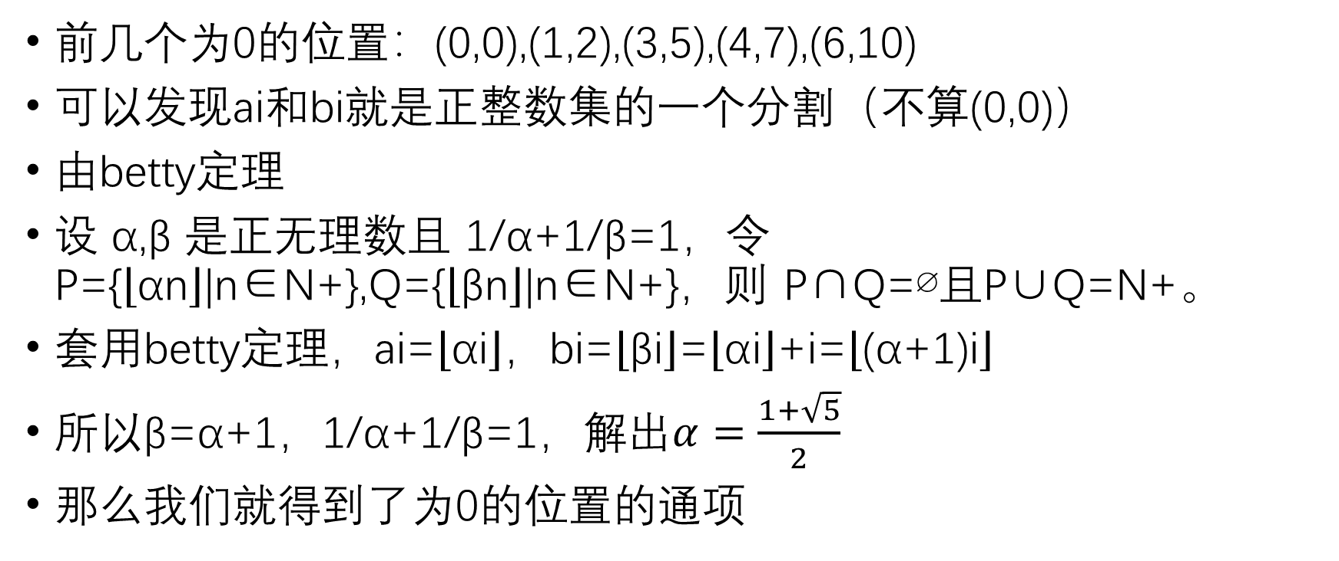
wythoff博弈
前几个为0的位置：(0,0),(1,2),(3,5),(4,7),(6,10)
可以发现ai和bi就是正整数集的一个分割（不算(0,0)）
由betty定理
设 α,β 是正无理数且 1/α+1/β=1，令 P={⌊αn⌋|n∈N+},Q={⌊βn⌋|n∈N+}，则 P∩Q=∅且P∪Q=N+。
套用betty定理，ai=⌊αi⌋，bi=⌊βi⌋=⌊αi⌋+i=⌊(α+1)i⌋
所以β=α+1，1/α+1/β=1，解出$α=\frac{1+\sqrt{5}}{2}$
那么我们就得到了为0的位置的通项

Slide 25
扩展wythoff博弈
有2堆石子，每人每次可以拿走任意一堆中任意数量的石子或在两堆石子中数量差<=k的石子，不能拿的人输
ai=mex{aj,bj|j<i} ，bi=ai+(k+1)i
然后还是套用betty定理

Slide 26
fibonacci博弈
1堆石子有n个，两人轮流取
先取者第1次可以取任意多个，但不能全部取完
以后每次取的石子数不能超过上次取子数的2倍
取完者胜

Slide 27
fibonacci博弈
找规律可知若n是斐波那契数，那么先手必败，否则必胜
证明
斐波那契数的情形，首先f[1]=2的情形先手必败，用归纳法
f[n]=f[n-1]+f[n-2]
先手不能取超过f[n-2]的石子，因为f[n-1]<2*f[n-2]
那么由归纳假设可知一定是后手取到f[n-2]这堆石子的最后一颗
但后手取完f[n-2]这堆石子的最后一颗后，先手并不能一下子取完f[n-1]这堆石子，由归纳假设可得也是后手取到f[n-1]这堆石子的最后一颗

Slide 28
fibonacci博弈
非斐波那契数的情形，由Zeckendorf定理，任何正整数可以表示为若干个不连续的斐波那契数之和
当n不是斐波那契数时，n=f[a1]+f[a2]+…+f[ap] (p>1)
a1>a2>…>ap
由于不连续，所以先手的人可以一下子取完ap这堆石子
且后手的人不能一下子取完a(p-1)这堆石子
那么对于后手的人而言，是先手取a(p-1)这堆石子，结果是先手的人取完a(p-1)这堆石子
所以先手必胜

Slide 29
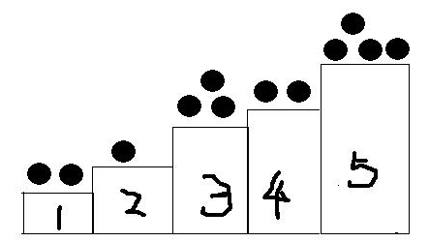
阶梯博弈
相当于奇数阶梯的nim堆的和
回忆SG定理：若G是有限状态的公平博弈，G={*a, *b, *c, ...}，那么G=*n，其中，n=mex(a, b, c, ...)
也就是说，如果G=*n，虽然G也能到*x（x>n），但大于n的这种x的数量是有限的，后手总可以变回去
 |  |  |  | O |  |  | O |  |  |  | O |  | O |  |  | O

Slide 30
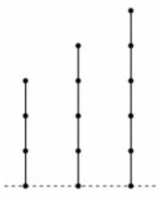
green hackenbush
链的情形
一条长度为n的链相当于一个大小为n的nim堆

Slide 31
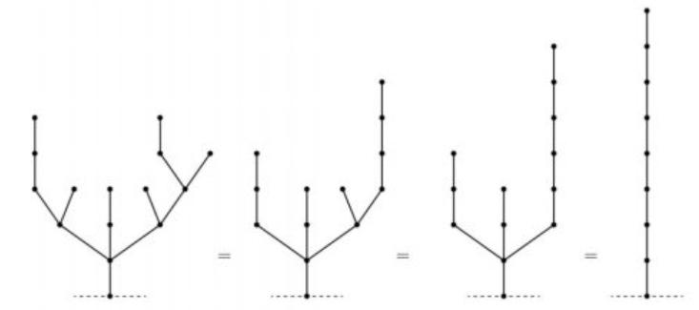
green hackenbush
树的情形
对连接点来说，就是把连接点的各个子游戏求和
由于子游戏都是*ai的形式，所以求和求出来就是nim和
然后*:*n显然等于*(n+1)

Slide 32
green hackenbush
环的情形
一个自环显然相当于一个叶子
任何环内的节点可以融合成一点而不会改变游戏的值
拥有奇数条边的环可简化为一条边，偶数条边的环可简化为一个节点

Slide 33
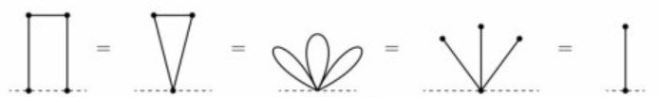
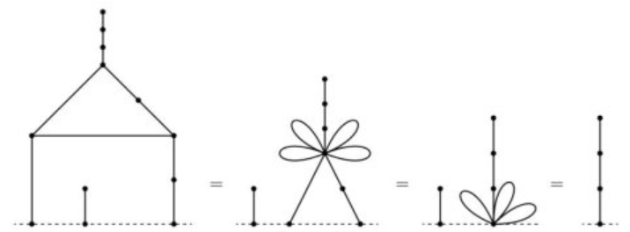
green hackenbush

Slide 34
Misère Nim
取走最后一个石子的人算输
其他和Nim的规则一样
先手必胜的条件：
1、每堆石子数异或和不为0且至少有一堆石子数大于1
2、每堆石子数异或和为0且每堆石子只有1个

Slide 35
Misère Game
定性分析
先手必胜当且仅当：
1、游戏的和不为0且至少有一个单一游戏的SG函数大于1
2、游戏的和为0且所有单一游戏的SG函数不大于1

Slide 36
Misère Game
定量分析：
若G是有限状态的Misère的公平博弈，G={*a, *b, *c, ...}（*a, *b, *c这些游戏的规则也都是Misère的，下略），且存在一个*x∈G（x<2），那么G可以化简成*n，其中，n=mex(a, b, c, ...)
证明略，可以看ONAG第12章

Slide 37
Misère Game
定量分析：
若G是有限状态的Misère的公平博弈，G={*a, *b, *c, ...}（*a, *b, *c这些游戏的规则也都是Misère的），且存在一个*x∈G（x<2），那么G可以化简成*n，其中，n=mex(a, b, c, ...)
如G={0, *1, *3}=*2，但G={*2}无法写成*n的形式
显然G={*2}是后手必胜的
如果要写成*n的形式，只能写成*1（因为*n在n不为1的时候全是先手必胜）
但*1+*1是先手必胜，G+G还是后手必胜的，矛盾

Slide 38
Misère Game
定量分析：
推论：若G可以写成*n的形式，那么G+*可以写成*(n+₂1)的形式
例：计算*2+*2
*2+*2={*2+*, *2+0, *+*2, 0+*2}={*2, *3}不能再化简了

Slide 39
Misère Game
定量分析：
普通的公平博弈：G=*n表示的是G+*n的组合游戏中，后手必胜
Misère的公平博弈：定义函数n=sg⁻(G)，也表示G+*n的组合游戏中，后手必胜
sg⁻(0)=1
设G={A, B, C, ...}，sg⁻(G)=mex(sg⁻(A), sg⁻(B), sg⁻(C), ...)
应用：从n是否为0可以判断后手是否必胜，一定程度上可以推出前面那个定量的结论

Slide 40
Misère Game
要注意化简和组合游戏后手必胜的区别
在普通公平游戏中，两者无区别，在Misère Game中，是有区别的
由于博弈是公平的，所以有G=-G，但Misère Game中G=-G却推不出G+G=0，如{*2}+{*2}是后手必胜。
实际上在Misère Game中，后手必胜+后手必胜可能是先手必胜（*1+*1），也可能是后手必胜（{*2}+{*2}）；先手必胜+先手必胜可能是先手必胜（*2+*3），也可能是后手必胜（*2+*2）
其他结论可以看ONAG第12章

Slide 41
Every-SG
也是一些游戏的组合，但是玩家对于每个可以操作的游戏都必须要操作，不能操作的人输
由于每个可以操作的游戏都必须要操作，所以对于每个单个可以赢的游戏我们都可以赢
所以问题的关键是让能赢的游戏尽可能长的玩下去，并且不能赢的游戏尽快输掉

Slide 42
Every-SG
站在先手的角度考虑
先计算每个状态的输赢情况（或者SG值是否为0）
然后计算步数
对G=0的游戏G={A, B, C, ...}，先手必败，所以想最快输掉，就计算step(G)=min(step(A), step(B), step(C), ...)+1
对G>0的游戏G={A, B, C, ...}，先手必胜，所以想拖时间，就计算step(G)=max(step(A), step(B), step(C), ...)+1 (A=B=C=...=0)
终止状态的step=0

Slide 43
Every-SG
对于Every-SG游戏先手必胜当且仅当单个游戏中最大的step值为奇数

Slide 44
Nimber
*n就是一个nimber
之前我们定义了nimber的加法：*a+*b=*n，其中n=a+₂b
那么nimber有没有乘法呢？

Slide 45
Nimber
超现实数是有乘法的
只是没啥组合博弈的意义，我们讲博弈的时候没讲
但是作为一个数域肯定是可以做乘法的，也有逆元
xy={x_{L}y+xy_{L}-x_{L}y_{L}, x_{R}y+xy_{R}-x_{R}y_{R}|x_{L}y+xy_{R}-x_{L}y_{R}, x_{R}y+xy_{L}-x_{R}y_{L}}

Slide 46
Nimber
xy={x_{L}y+xy_{L}-x_{L}y_{L}, x_{R}y+xy_{R}-x_{R}y_{R}|x_{L}y+xy_{R}-x_{L}y_{R}, x_{R}y+xy_{L}-x_{R}y_{L}}
为什么要这样定义呢？
因为x-x_{L}>0, y-y_{L}>0, 所以有(x-x_{L})(y-y_{L})>0, 所以xy>x_{L}y+xy_{L}-x_{L}y_{L}
其他位置类似的推导了

Slide 47
Nimber
仿照超现实数乘法的定义
xy={x_{L}y+xy_{L}-x_{L}y_{L}, x_{R}y+xy_{R}-x_{R}y_{R}|x_{L}y+xy_{R}-x_{L}y_{R}, x_{R}y+xy_{L}-x_{R}y_{L}}
我们可以形式化地写出nimber的乘法定义
*a×*b={*a’×*b+*a×*b’+*a’×*b’} (a’<a, b’<b)
由SG定理，存在n=a×₂b，使得*n=*a×*b
那么n怎么算呢？

Slide 48
Nimber
0 | 0 | 0 | 0 | 0 | 0 | 0 | 0 | 0 | 0 | 0 | 0 | 0 | 0 | 0 | 0
0 | 1 | 2 | 3 | 4 | 5 | 6 | 7 | 8 | 9 | 10 | 11 | 12 | 13 | 14 | 15
0 | 2 | 3 | 1 | 8 | 10 | 11 | 9 | 12 | 14 | 15 | 13 | 4 | 6 | 7 | 5
0 | 3 | 1 | 2 | 12 | 15 | 13 | 14 | 4 | 7 | 5 | 6 | 8 | 11 | 9 | 10
0 | 4 | 8 | 12 | 6 | 2 | 14 | 10 | 11 | 15 | 3 | 7 | 13 | 9 | 5 | 1
0 | 5 | 10 | 15 | 2 | 7 | 8 | 13 | 3 | 6 | 9 | 12 | 1 | 4 | 11 | 14
0 | 6 | 11 | 13 | 14 | 8 | 5 | 3 | 7 | 1 | 12 | 10 | 9 | 15 | 2 | 4
0 | 7 | 9 | 14 | 10 | 13 | 3 | 4 | 15 | 8 | 6 | 1 | 5 | 2 | 12 | 11
0 | 8 | 12 | 4 | 11 | 3 | 7 | 15 | 13 | 5 | 1 | 9 | 6 | 14 | 10 | 2
0 | 9 | 14 | 7 | 15 | 6 | 1 | 8 | 5 | 12 | 11 | 2 | 10 | 3 | 4 | 13
0 | 10 | 15 | 5 | 3 | 9 | 12 | 6 | 1 | 11 | 14 | 4 | 2 | 8 | 13 | 7
0 | 11 | 13 | 6 | 7 | 12 | 10 | 1 | 9 | 2 | 4 | 15 | 14 | 5 | 3 | 8
0 | 12 | 4 | 8 | 13 | 1 | 9 | 5 | 6 | 10 | 2 | 14 | 11 | 7 | 15 | 3
0 | 13 | 6 | 1 | 9 | 4 | 15 | 2 | 14 | 3 | 8 | 5 | 7 | 10 | 1 | 12
0 | 14 | 7 | 9 | 5 | 11 | 2 | 12 | 10 | 4 | 13 | 3 | 15 | 1 | 8 | 6
0 | 15 | 5 | 10 | 1 | 14 | 4 | 11 | 2 | 13 | 7 | 8 | 3 | 12 | 6 | 9
打个表
a,b<16的n的表
下标从0开始

Slide 49
Nimber
0 | 0 | 0 | 0 | 0 | 0 | 0 | 0 | 0 | 0 | 0 | 0 | 0 | 0 | 0 | 0
0 | 1 | 2 | 3 | 4 | 5 | 6 | 7 | 8 | 9 | 10 | 11 | 12 | 13 | 14 | 15
0 | 2 | 3 | 1 | 8 | 10 | 11 | 9 | 12 | 14 | 15 | 13 | 4 | 6 | 7 | 5
0 | 3 | 1 | 2 | 12 | 15 | 13 | 14 | 4 | 7 | 5 | 6 | 8 | 11 | 9 | 10
0 | 4 | 8 | 12 | 6 | 2 | 14 | 10 | 11 | 15 | 3 | 7 | 13 | 9 | 5 | 1
0 | 5 | 10 | 15 | 2 | 7 | 8 | 13 | 3 | 6 | 9 | 12 | 1 | 4 | 11 | 14
0 | 6 | 11 | 13 | 14 | 8 | 5 | 3 | 7 | 1 | 12 | 10 | 9 | 15 | 2 | 4
0 | 7 | 9 | 14 | 10 | 13 | 3 | 4 | 15 | 8 | 6 | 1 | 5 | 2 | 12 | 11
0 | 8 | 12 | 4 | 11 | 3 | 7 | 15 | 13 | 5 | 1 | 9 | 6 | 14 | 10 | 2
0 | 9 | 14 | 7 | 15 | 6 | 1 | 8 | 5 | 12 | 11 | 2 | 10 | 3 | 4 | 13
0 | 10 | 15 | 5 | 3 | 9 | 12 | 6 | 1 | 11 | 14 | 4 | 2 | 8 | 13 | 7
0 | 11 | 13 | 6 | 7 | 12 | 10 | 1 | 9 | 2 | 4 | 15 | 14 | 5 | 3 | 8
0 | 12 | 4 | 8 | 13 | 1 | 9 | 5 | 6 | 10 | 2 | 14 | 11 | 7 | 15 | 3
0 | 13 | 6 | 1 | 9 | 4 | 15 | 2 | 14 | 3 | 8 | 5 | 7 | 10 | 1 | 12
0 | 14 | 7 | 9 | 5 | 11 | 2 | 12 | 10 | 4 | 13 | 3 | 15 | 1 | 8 | 6
0 | 15 | 5 | 10 | 1 | 14 | 4 | 11 | 2 | 13 | 7 | 8 | 3 | 12 | 6 | 9
0×₂a=0
1×₂a=a
a×₂b=b×₂a
(a×₂b)×₂c=a×₂(b×₂c)
另外，nim积对nim和有分配律，即：
a×₂(b+₂c)=a×₂b+₂a×₂c

Slide 50
Nimber
另外还有一些性质：
若N=2^{2n}（n>=0），或者说N是一个Fermat powers of 2
N=2,4,16,...
那么有
N×₂a=N×a（a<N）
N×₂N=3/2N
如果a,b<N，那么a×₂b<N

Slide 51
Nimber
因此，对于a×₂b的计算，我们可以将a和b拆成一些2的次幂的nim和，利用分配律转为计算a′×₂b′，其中a′和b′都是2的次幂
然后再把a′和b′拆成一些Fermat powers of 2的nim乘积利用结合律计算即可
例如8×₂4=2×₂4×₂4=2×₂6=2×₂(2+₂4)=2×₂2+₂2×₂4=3+₂8=11

Slide 52
Nimber
定理: 对于某个非负整数n，以及S={x|x∈N,x<2^{2n}}，(S,+₂,×₂)构成了一个特征为2的域。
所以我们也可以用类似于karatsuba的方法来推导nim积
设a=a_{h}×₂P+₂a_{l}，b=b_{h}×₂P+₂b_{l}，P是一个Fermat powers of 2
那么a×₂b=a_{h}×₂b_{h}×₂P×₂P +₂ a_{l}×₂b_{l} +₂ (a_{h}×₂b_{l}+₂a_{l}×₂b_{h})×₂P
a×₂b=a_{h}×₂b_{h}×₂(P/2) +₂ a_{l}×₂b_{l} +₂ (a_{h}×₂b_{h}+₂a_{h}×₂b_{l}+₂a_{l}×₂b_{h})×P
由于a_{h}×₂b_{l}+₂a_{l}×₂b_{h}=(a_{h}+₂a_{l})×₂(b_{h}+₂b_{l}) +₂ a_{h}×₂b_{h} +₂ a_{l}×₂b_{l}
a×₂b=a_{h}×₂b_{h}×₂(P/2) +₂ a_{l}×₂b_{l} +₂ ((a_{h}+₂a_{l})×₂(b_{h}+₂b_{l}) +₂ a_{l}×₂b_{l})×P

Slide 53
Nimber
a×₂b=a_{h}×₂b_{h}×₂(P/2) +₂ a_{l}×₂b_{l} +₂ ((a_{h}+₂a_{l})×₂(b_{h}+₂b_{l}) +₂ a_{l}×₂b_{l})×P
需要做4次折半乘法
T(n)=4T(n/2)+O(n)=O(n^2)，其中n是数的长度
注意到P/2虽然不是一个Fermat powers of 2，但仍然是2的幂
所以递归下去之后，让a=P，那么a_{h}或者a_{l}至少有一个为0
所以红色部分递归下去每次只需做3次折半乘法，只考虑这部分复杂度是karatsuba的复杂度，即O((n/2)^log₂3)=O(n^log₂3/3)的
所以T(n)=3T(n/2)+O(n^log₂3/3)=O(m*3^m)，其中m=logn

Slide 54
Nimber
更进一步的优化
最简单的就是记忆化搜索，小范围存一个表，记录a,b<256的nim积的答案
稍微复杂一点的是，这个域存在原根，[0,65536)的最小的原根是258（2^(2^4)=65536）
所以可以打[0,65536)范围内的指数、对数表
这样只用递归一次即可算出nim积，约等于O(1)的复杂度

Slide 55
Nimber
定理: 对于某个非负整数n，以及S={x|x∈N,x<2^{2n}}，(S,+₂,×₂)构成了一个特征为2的域。
在上面可以做各种运算，参考《浅谈 Nimber 和多项式算法》

Slide 56
Nimber
*a×*b={*a’×*b+*a×*b’+*a’×*b’} (a’<a, b’<b)
有什么组合博弈的意义呢？

Slide 57
Nimber
考虑一个一维的棋盘，有黑色棋子和白色棋子摆满了棋盘
每次可以选一个黑色棋子和这枚黑色棋子左手边的任意一枚棋子，翻转这两枚棋子的颜色
不能操作的人输

Slide 58
Nimber
*a+*b={*a’+*b,*a+*b’}（a’<a, b’<b）
考虑一个一维的棋盘，有黑色棋子和白色棋子摆满了棋盘
设每个黑色棋子左手边有ai个棋子，那么可以把每个黑色棋子等效成*ai的nim堆

Slide 59
Nimber
*a×*b={*a’×*b+*a×*b’+*a’×*b’} (a’<a, b’<b)
有什么组合博弈的意义呢？
考虑一个二维的棋盘，有黑色棋子和白色棋子摆满了棋盘
每次可以选一个黑色棋子，假设坐标是(a,b)，那么可以任选一个(a’,b’)，翻转(a,b),(a’,b’),(a,b’),(a’,b)这四枚棋子的颜色
不能操作的人输

Slide 60
Nimber
*a×*b={*a’×*b+*a×*b’+*a’×*b’} (a’<a, b’<b)
有什么组合博弈的意义呢？
如果只有一枚黑色棋子(a,b)，那么这个游戏的值就是*a×*b
如果有很多枚黑色棋子，就是每个棋子分别算*ai×*bi然后再加起来

Slide 61
翻棋子游戏
指的是一类这样的游戏
有n枚棋子排成一排，有的棋子是黑色，有的是白色。两个人轮流操作，每次操作将一些限定的集合中的棋子颜色翻转，但必须保证翻转的棋子的集合中最右边的一枚一开始一定是黑色的

Slide 62
翻棋子游戏
显然翻棋子游戏是公平的无环的博弈，所以可以用SG定理定量算
对于这一类游戏，有一个定理（不一定是一维的）：
某一个局面的SG值，等于局面中每个黑色棋子单一存在时的局面的SG值的nim和
我们可以考虑把翻转的操作当作加一个相同的copy，因为在nim和的定义下两个相同数的nim和是0，所以可以发现这两种方式是等价的，也就是说每个位置的SG值是独立的
刚才的一维翻棋子游戏就是这一类游戏的一个特例

Slide 63
游戏的积、Tartan定理
如果我们把两个一维的翻棋子游戏A和B结合到一起，表示所选的行应该遵从翻棋子游戏A中的规定，所选的列应该遵从翻棋子游戏B中的规定
那么我们把这个游戏叫做一个tartan game，用A×B表示
形式化地讲，如果A={A₁, A₂, A₃, ...}，B={B₁, B₂, B₃, ...}
那么A×B={(A,B’)+(A’,B)+(A’,B’)} (A’∈A, B’∈B)
对于tartan game，有tartan定理：
若A=*a，B=*b，那么存在一个n，使得A×B=*n，其中n=a×₂b
tartan定理对更高维的情况也适用

